Slide 1
第九讲：类

Slide 2
面向对象编程
类和对象可以更好地模拟现实世界的事物
继承、重载等机制有助于提高程序的可重用性和可扩展性
在大型项目中，面向对象机制让程序更易于维护

Slide 3
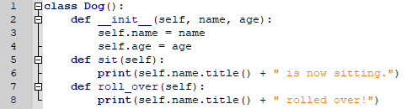
类的定义
类的名称通常使用“驼峰”命名法，即组成类名的每个单词的首字母大写，如Dog, ElectricCar等
__init__是类的构造函数，当用类创建对象时会自动调用这一函数

Slide 4
类的定义
每个类的成员函数都有参数self，用于指向类创建对对象本身，调用类的成员函数不需要传参数给self
通过 self.变量名 来创建、修改和访问类的成员变量

Slide 5
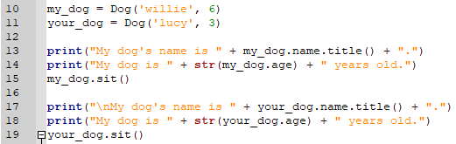
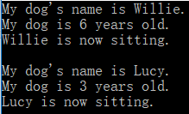
声明对象和调用成员函数
注意1：对象的命名全部采用小写
注意2：不需要传参数给self
运行结果：

Slide 6
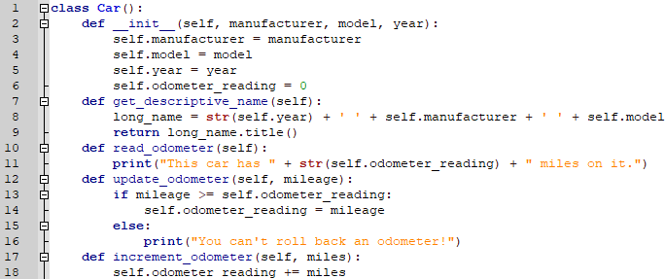
复杂一些的例子
car.py

Slide 7
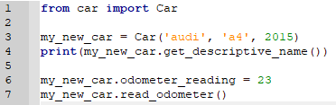

导入其它模块中的类
from 模块名 import 类名 – 导入指定模块中的指定类
my_car.py
运行结果：

Slide 8
继承
面向对象中的继承机制，让我们可以很好地重用和扩充已有的代码
继承模拟了现实世界中很常见的一般和特殊的关系：子类继承父类，父类和子类的关系就如同一般和特殊的关系
定义类时，用 class 子类名(父类名) 来让子类继承父类

Slide 9
继承
子类继承父类所有的成员变量和成员函数
子类也可以重写父类中的成员函数，这样在子类的对象中调用这一成员函数时，只调用子类中的这一成员函数
在子类中，可以通过super()来指向父类

Slide 10
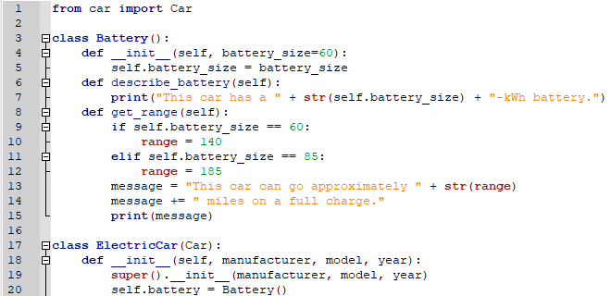
继承的例子
electric_car.py

Slide 11
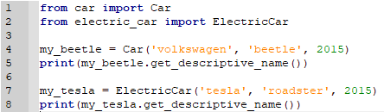

继承的例子
my_cars.py
运行结果：

Slide 12
类编码风格
类命名采用驼峰命名法，即将类名中的每个单词的首字母都大写，而不使用下划线
实例（对象）名和模块名都采用小写模式，在单词之间加下划线
在类中，可使用一个空行来分隔方法；而在模块中，可以用两个空行来分离类

Slide 13
总结
类和对象
继承
类编码风格
下一讲将讲文件和异常

Slide 14
作业
教材中第9章课后的练习，选一些写到你的博客上

Slide 15
谢谢！

